Slide 1
일감 추천 및 제공 사이트
잡스런
이동근

Slide 2
추진배경 및 목적 목표
목차
01
02
개발 일정
03
04
프로세스 설계
테이블 설계
05
소요기술 및 아키텍처 설계
06
화면 설계
07
08
시연
질의 응답

Slide 3
01
추진 배경 및 목적 목표

Slide 4

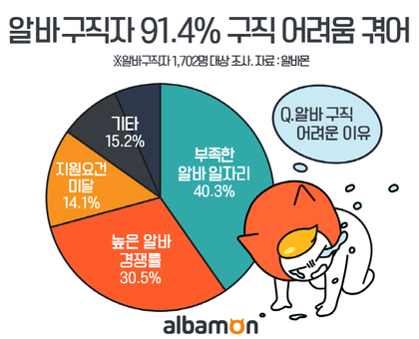
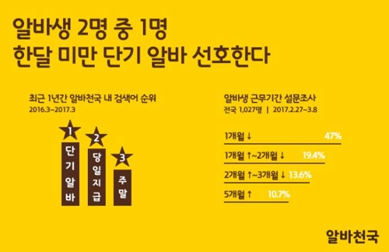
추진 배경
이웃간 소통의 부재
알바 구직의 어려움 증가
정기적인 알바 보단 단기 알바 선호
기간 상관없이 언제든지 할 수 있는 일거리 제공을 통한 알바 구직 고충 해결
1회성 일거리 제공을 통한 요구사항 충족

Slide 5
목적
이웃간에 저비용 단기간의 일자리에 대해 요청하고 지원하면 관련 일자리를
추천해주는 플랫폼 제공
관리자
문제 해결
의뢰인
추천
해결사

Slide 6
목표
해결사 및 의뢰자 에게 저비용, 단기간, 근접지역의 서비스 추천
지도 API를 이용해 해결사와 의뢰자의 대략적인 위치를 제공하여
근접 지역 내 해결사 및 의뢰자 추천

Slide 7
02
개발 일정

Slide 8
개발 일정
 |  | 소요 기간
 |  | 1주 | 2주 | 4주 | 1주 미만
기획 분석 | 주제 선정 및 사용자 요구사항 분석
 | 추친 배경, 목적, 목표 수립
설계 | 테이블, 프로세스, 아키텍처, 화면 설계
구현 | 전체 화면 구현 및 기능 구현
테스트 | 통합 테스트 및 오류 점검, PPT 작성 및 발표 준비

Slide 9
03
프로세스 설계

Slide 10
프로세스 분할도
TO – Be Process
1. JOB`S RUN
(잡스런)
1.1 서비스 등록
1.2 서비스 탐색
1.3 매칭 성사
1.1.1 잡스런 회원가입
1.2.1 마이페이지 내 글 내역 보기
1.3.1 원하는 게시글에 지원 및 고용하기
1.1.2 이메일 인증하기
1.2.2 게시판 추천리스트 보기
1.3.2 마이페이지에서 승인 및 거절
1.1.3 게시판 글쓰기
1.2.2 메인화면 추천리스트 보기
1.3.2 마이페이지에서 계약 완료

Slide 11
프로세스 설계서
To-Be Process Flow Chart
1. 서비스 등록
사용자
회원가입 후
로그인
이메일 인증
의뢰자
게시판 글 작성
해결사
게시판 글 작성
업무, 시간, 금액, 위치 입력
업무, 시간, 금액, 위치 입력
글 작성 완료
글 작성 완료
최초 등록 상태 ( BSTATUS 0 )

Slide 12
프로세스 설계서
To-Be Process Flow Chart
2. 서비스 탐색
사용자
JOB`S RUN
시스템
로그인
해당 사용자 주소 정보 및 작성글 위치 정보 읽어오기
1. 서비스 등록
추천
최초 등록 상태 ( BSTATUS 0 )
메인화면 및 게시판에 추천리스트 출력

Slide 13
프로세스 설계서
To-Be Process Flow Chart
3. 매칭 성사
사용자
글작성자
의뢰 게시판 접속
마이페이지 접속
최초 계약생성 상태
CSTATUS 0
게시글 읽고
지원 하기 버튼 클릭
지원 받은 글 승낙 또는 거절
글상태
(지원받은상태)
BSTATUS 1
승낙
계약 생성
평가 하기
글상태
(지원을 승낙한 상태)
BSTATUS 2
거절
마이페이지에서
내가 지원한 글 확인
다시 지원 받기
계약완료 상태
BSTATUS 3
계약완료 상태
CSTATUS 1
계약완료 버튼 클릭

Slide 14
04
테이블 설계

Slide 15
테이블 레이아웃
회원 테이블
게시판 테이블
MEMBER
PK ID | 아이디 | VARCHAR2(100) | NOT NULL
PW | 비밀번호 | VARCHAR2(30) | NOT NULL
TEL | 전화번호 | VARCHAR2(30) | NOT NULL
NICKNAME | 별칭 | VARCHAR2(30) | NOT NULL
GENDER | 성별 | VARCHAR2(30) | NOT NULL
BALANCE | 포인트 | NUMBER(10,0) | NOT NULL DEFAULT ‘0’
REGION | 주소 | VARCHAR2(30) | NOT NULL
EMAILCHECK | 이메일 인증여부 | NUMBER(10,0) | NOT NULL DEFAULT ‘0’
BIRTH | 생년월일 | DATE | NOT NULL DEFAULT SYSTIMESTAMP
CDATE | 가입일자 | TIMSTAMP | NOT NULL DEFAULT SYSTIMESTAMP
UDATE | 수정일자 | TIMESTAMP | SYSTIMESTAMP
FNAME | 파일명 | VARCHAR2(100)
FSIZE | 파일크기 | VARCHAR2(30)
PIC | 회원 사진 | BLOB
BOARD
PK BNUM | 글번호 | NUMBER(10,0) | NOT NULL
FK BBCID | 카테고리 | NUMBER(10,0) | NOT NULL
FK BID | 작성자 아이디 | VARCHAR2(30) | NOT NULL
BLOCATION | 위치 | VARCHAR2(100) | NOT NULL
BCONTENT | 글 내용 | CLOB | NOT NULL
BCDATE | 작성일자 | TIMESTAMP. | NOT NULL
BUDATE | 수정일자 | TIMESTAMP | NOT NULL DEFAULT SYSTIMESTAMP
SDATETIME | 시작 시간 | TIMESTAMP | NOT NULL DEFAULT SYSTIMESTAMP
JOB | 업무 | NUMBER(10,0) | NOT NULL
DURATION | 예상 작업 시간 | NUMBER(10,0) | NOT NULL
BHIT | 조회수 | NUMBER(10,0) | NOT NULL DEFAULT ‘0’
PAYMENT | 보수 | NUMBER(10,0) | NOT NULL
BTITLE | 글 제목 | VARCHAR2(100) | NOT NULL
BSTATUS | 계약 상태 | NUMBER(10,0) | NOT NULL DEFAULT ‘0’
BAPPLICATION | 신청자 ID | VARCHAR2(100) | NOT NULL
LATITUDE | 위도 | VARCHAR2(100)
BNICKNAME | 작성자 별칭 | VARCHAR2(30) | NOT NULL
LONGITUDE | 경도 | VARCHAR2(100)

Slide 16
테이블 레이아웃
게시판 업로드 파일 테이블
계약 테이블
BOARD_UPLOAD_FILE
PK FID | 파일 아이디 | NUMBER(10,0) | NOT NULL
FK BNUM | 게시글 번호 | NUMBER(10,0) | NOT NULL
FNAME | 파일명 | VARCHAR2(150) | NOT NULL
FSIZE | 파일크기 | VARCHAR2(45) | NOT NULL
FTYPE | 파일유형 | VARCHAR2(50) | NOT NULL
FDATA | 첨부파일 | BLOB | NOT NULL
CDATE | 생성일자 | TIMESTAMP | NOT NULL DEFAULT SYSTIMESTAMP
UDATE | 수정일자 | TIMESTAMP | DEFAULT SYSTIMESTAMP
CONTRACT
PK CONTNUM | 계약번호 | VARCHAR2(30) | NOT NULL
FK CBNUM | 게시글 번호 | NUMBER(10,0) | NOT NULL
FK CLINETID | 의뢰자 ID | VAR | NOT NULL
FK SHOOTERID | 해결사 ID | VAR | NOT NULL
CAMOUNT | 보수 | NUM | NOT NULL
CSTATUS | 계약상태 | NUM | NOT NULL DEFAULT ‘0’
CCDATE | 계약일자 | TIMES.. | DEFAULT SYSTIMESTAMP
평점 테이블
RATES
PK NUM | 평점번호 | NUMBER(10,0) | NOT NULL
FK RATER | 평가자 아이디 | VARCHAR2(30) | NOT NULL
BNUM | 평가게시글번호 | NUMBER(10,0) | NOT NULL
RATES | 평점 | NUMBER(10,0) | NOT NULL
RATEE | 피평가자 아이디 | VARCHAR2(30) | NOT NULL
RDATE | 평가일자 | TIMESTAMP | NOT NULL DEFAULT SYSTIMESTAMP
DETAIL | 평가상세내용 | CLOB
게시판 카테고리 분류 테이블
BOARDCATEGORY
PK BCID | 게시판 번호 | NUMBER(10,0) | NOT NULL
BCNMAE | 분류 이름 | VARCHAR2(30) | NOT NULL

Slide 17
테이블 레이아웃
고객센터 테이블
포인트 결제 테이블
CSBOARD
PK CSBNUM | 게시글 번호 | NUMBER(5,0) | NOT NULL
FK CSBID | 작성자 아이디 | VARCHAR2(100) | NOT NULL
CSBCONTENT | 글 내용 | CLOB | NOT NULL
CSBCDATE | 작성일자 | TIMESTAMP | NOT NULL DEFAULT SYSTIMESTAMP
CSBUDATE | 수정일자 | TIMESTAMP | DEFAULT SYSTIMESTAMP
CSBTITLE | 글제목 | VARCHAR2(100) | NOT NULL
CSBGROUP | 글 그룹 | NUMBER(5,0) | DEFAULT ‘0’
CSBSTEP | 글 단계 | NUMBER(5,0) | DEFAULT ‘0’
CSBINDENT | 들여쓰기 | NUMBER(5,0) | DEFAULT ‘0’
DEBITCREDIT
PK NUM | 결제번호 | NUMBER(10,0) | NOT NULL
FK ID | 결제 아이디 | VARCHAR2(30) | NOT NULL
FK CONTNUM | 계약번호 | NUMBER(10,0) | NOT NULL
VIA | 은행명 | VARCHAR2(30) | NOT NULL
DETAIL | 계좌번호 | VARCHAR2(30) | NOT NULL
TDATE | 결제일자 | TIMESTAMP. | NOT NULL DEFAULT ‘SYSTIMESTAMP
AMOUNT | 금액 | NUMBER(10,0) | NOT NULL

Slide 18
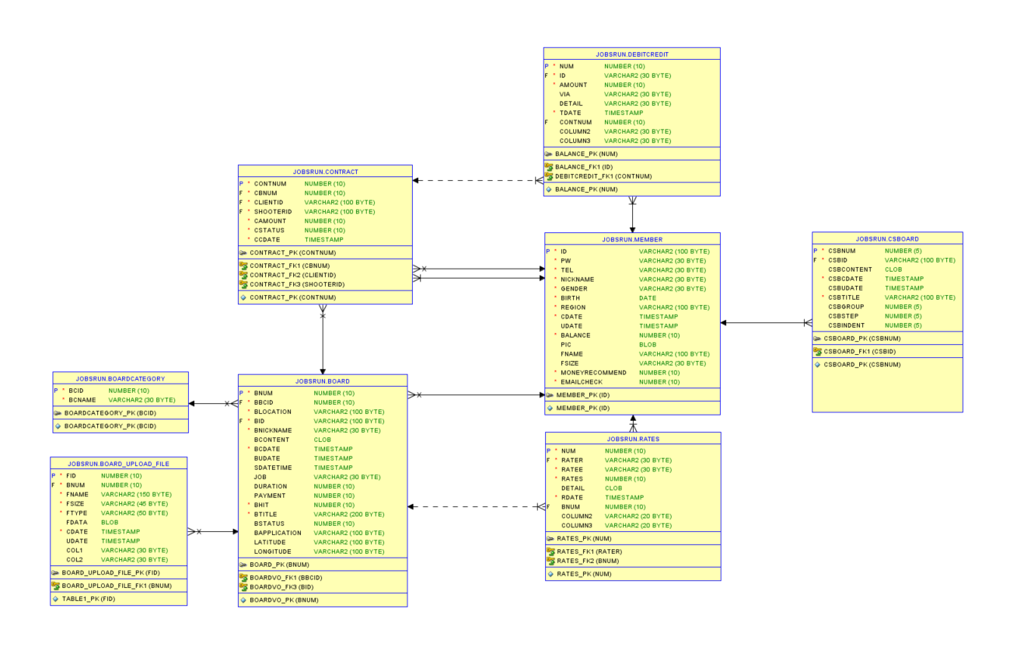
테이블 ERD
결제
계약
회원
게시판 카테고리
고객센터
평점
게시판 업로드 파일
의뢰자, 해결사 게시판

Slide 19
테이블 ERD
계약
PK CONTNUM | 계약번호 | NUM
FK CBNUM | 게시글 번호 | NUM
FK CLINETID | 의뢰자 ID | VAR
FK SHOOTERID | 해결사 ID | VAR
CAMOUNT | 보수 | NUM
CSTATUS | 계약상태 | NUM
CCDATE | 계약일자 | TIMES..
N
1
의뢰자 해결사 게시판
PK BNUM | 글번호 | NUM
FK BBCID | 카테고리 | NUM
FK BID | 작성자 아이디 | VAR
BLOCATION | 위치 | VAR
BCONTENT | 글 내용 | CLOB
BCDATE | 작성일자 | TIMES..
BUDATE | 수정일자 | TIMES..
SDATETIME | 시작 시간 | TIMES..
JOB | 업무 | NUM
DURATION | 예상 작업 시간 | NUM
BHIT | 조회수 | NUM
PAYMENT | 보수 | NUM
BTITLE | 글 제목 | VAR
BSTATUS | 계약 상태 | NUM
BAPPLICATION | 신청자 ID | VAR
LATITUDE | 위도 | VAR
BNICKNAME | 작성자 별칭 | VAR
LONGITUDE | 경도 | VAR
0 : 방금 생성된 계약
1 : 완료된 계약
0 : 방금 등록된 글
1 : 지원 받은 글
2 : 승낙한 글
3 : 완료된 계약

Slide 20
05
소요기술 및 아키텍처 설계

Slide 21
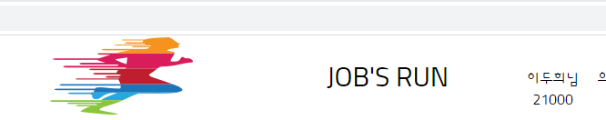
소요 기술
기술 명 | 사용 용도 | 상세 설명
AJAX | 회원가입 시 아이디 중복검사 | 페이지 전환없이 서버와 통신하여 DB에 중복된 아이디가 없는지 검색
 | 첨부파일 삭제 | 페이지 전환없이 DB에 등록된 파일을 삭제하기 위함
 | 헤더 부분 포인트 값 갱신 | 클릭한 URL경로와 포인트 계산명령을 비동기적으로 실행 하기 위함
HTML,CSS JAVASCRIPT | 화면 구성 및 디자인, 유효성 검사 | 기본적인 화면 구성과 화면 디자인을 위해 CSS, HTML 사용, 주로 유효성 검사를 위해 JAVA SCRIPT 사용
MYBATIS | DB연동 | 자바코드와 SQL 쿼리문을 분리해서 저장 관리하여 개발의 편리함 증가
Third Party Library | 카카오 지도 API | 게시물 등록 시 지도 api를 이용해 상세 위치를 시각적으로 보여주기 위함
 | 다음 주소 API | 회원가입 시 주소 상세 주소를 입력 받아 추천 서비스 제공 하기 위함
 | CK 에디터 | 게시글 작성시 CK에디터 사용을 통해 사용자의 편리성 증가
 | Email 라이브러리 | 회원가입 후 본인인증, 비밀 번호 찾기 임시메일 전송

Slide 22
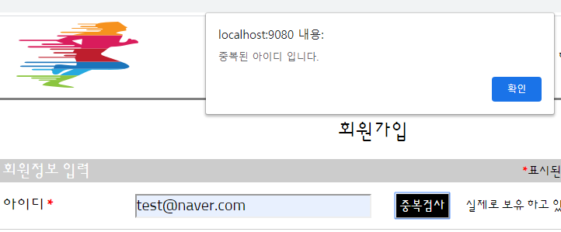
소요 기술
기술 명 | 사용 용도 | 상세 설명
AJAX | 회원가입 시 아이디 중복검사 | 페이지 전환없이 서버와 통신하여 DB에 중복된 아이디가 없는지 검색
 | 첨부파일 삭제 | 페이지 전환없이 DB에 등록된 파일을 삭제하기 위함
 | 헤더 부분 포인트 값 갱신 | 클릭한 URL경로와 포인트 계산명령을 비동기적으로 실행 하기 위함
HTML,CSS JAVASCRIPT | 화면 구성 및 디자인, 유효성 검사 | 기본적인 화면 구성과 화면 디자인을 위해 CSS, HTML 사용, 주로 유효성 검사를 위해 JAVA SCRIPT 사용
MYBATIS | DB연동 | 자바코드와 SQL 쿼리문을 분리해서 저장 관리하여 개발의 편리함 증가
Third Party Library | 카카오 지도 API | 게시물 등록 시 지도 api를 이용해 상세 위치를 시각적으로 보여주기 위함
 | 다음 주소 API | 회원가입 시 주소 상세 주소를 입력 받아 추천 서비스 제공 하기 위함
 | CK 에디터 | 게시글 작성시 CK에디터 사용을 통해 사용자의 편리성 증가
 | Email 라이브러리 | 회원가입 후 본인인증, 비밀 번호 찾기 임시메일 전송

Slide 23
소요 기술
기술 명 | 사용 용도 | 상세 설명
AJAX | 회원가입 시 아이디 중복검사 | 페이지 전환없이 서버와 통신하여 DB에 중복된 아이디가 없는지 검색
 | 첨부파일 삭제 | 페이지 전환없이 DB에 등록된 파일을 삭제하기 위함
 | 헤더 부분 포인트 값 갱신 | 클릭한 URL경로와 포인트 계산명령을 비동기적으로 실행 하기 위함
HTML,CSS JAVASCRIPT | 화면 구성 및 디자인, 유효성 검사 | 기본적인 화면 구성과 화면 디자인을 위해 CSS, HTML 사용, 주로 유효성 검사를 위해 JAVA SCRIPT 사용
MYBATIS | DB연동 | 자바코드와 SQL 쿼리문을 분리해서 저장 관리하여 개발의 편리함 증가
Third Party Library | 카카오 지도 API | 게시물 등록 시 지도 api를 이용해 상세 위치를 시각적으로 보여주기 위함
 | 다음 주소 API | 회원가입 시 주소 상세 주소를 입력 받아 추천 서비스 제공 하기 위함
 | CK 에디터 | 게시글 작성시 CK에디터 사용을 통해 사용자의 편리성 증가
 | Email 라이브러리 | 회원가입 후 본인인증, 비밀 번호 찾기 임시메일 전송

Slide 24
아키텍처
24
Presentation Layer
회원
게시판
계약
포인트
평점
관리자
고객센터
Controller Layer
DispatcherServlet
MemberController
LoginController
BoardController
ContractController
DebitController
RatingController
AdminController
CSboardController
MailConotroller
BoardVO
MemberVO
ContractVO
DebitVO
RatingVO
AdminVO
CsboardVO
BoardFileVO
BoardVO
MemberVO
MemberVO
BoardcategoryVO
Business Layer
AdminSVC
CsboardSVC
MemberSVC
BoardSVC
ContractSVC
DebitSVC
RatingSVC
MailSeviceImpl
MemberSVCImpl
BoardSVCImpl
ContractSVCImpl
DebitSVCImpl
RatingSVCImpl
AdminSVCImpl
CsboardSVCImpl
MemberVO
BoardVO
ContractVO
DebitVO
RatingVO
Data Access Layer
BoardFileVO
BoardVO
MemberVO
MemberDAO
BoardDAO
DebitDAO
RatingDAO
AdminDAO
CsboardDAO
BoardcategoryVO
ContractDAO
MemberDAOImplXML
MemberVO
DebitDAOImpXML
DebitDAOImpXML
AdminDAOImpXML
Csboard XML
BoardDAOImpXML
ContractDAOImpXML
MemberDAO-mapper.xml
ContractDAO-mapper.xml
ContractDAO-mapper.xml
AdminDAO-mapper.xml
BoardDAO-mapper.xml
ContractDAO-mapper.xml
SqlSessionTemplate
CsboardDAO-mapper.xml
Member
Board
Contract
CSBoard
Rating
Credit
Board_upload_file
Boardcategory

Slide 25
아키텍처
Presentation Layer
회원
게시판
계약
포인트
평점
Controller Layer
DispatcherServlet
MemberController
LoginController
BoardController
ContractController
DebitController
RatingController
BoardVO
MemberVO
ContractVO
DebitVO
RatingVO
BoardFileVO
BoardVO
MemberVO
MemberVO
BoardcategoryVO
Business Layer
MemberSVC
BoardSVC
ContractSVC
DebitSVC
RatingSVC
MailSeviceImpl
MemberSVCImpl
MemberVO
BoardSVCImpl
ContractSVCImpl
DebitSVCImpl
게시글
계약 생성
포인트
회원 평가
파일첨부, 게시판 카테고리
이메일 인증

Slide 26
06
화면 설계

Slide 27
메뉴 구조
회원 가입 | 로그인 | 의뢰자 게시판 | 해결사게시판 | 관리자 게시판
JOBS RUN 회원 가입 약관 동의 > 회원 가입 > 완료 | 회원가입 아이디 찾기 비밀번호 찾기 | 글 쓰기 글 읽기 | 글 쓰기 글 읽기 | 회원 관리 의뢰자 게시판 관리 해결사 게시판 관리
고객센터 | 마이페이지
자주 묻는 질문 질문 리스트 질문하기 | 의뢰자 로서 글보기 내가 의뢰한글 지원 받은 의뢰글 지원을 승낙한글 완료된 계약 해결사 로서 글보기 -승인완료글 -의뢰한글 -지원받은글 -지원승낙한글 -완료된 계약 | 보안 - 비밀번호 변경 - 이메일 인증 - 회원탈퇴 회원정보보기 - 회원정보 수정 포인트 내역 - 포인트 충전하기 포인트 지급하기 평가 내역 보기

Slide 28
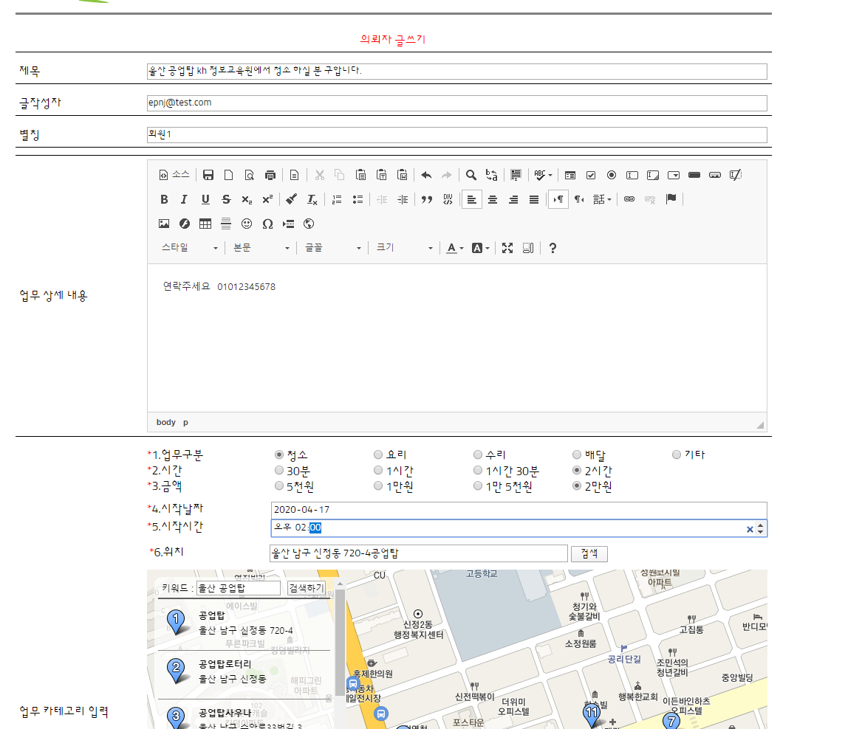
주요 화면 레이아웃 (글 작성 화면)

Slide 29
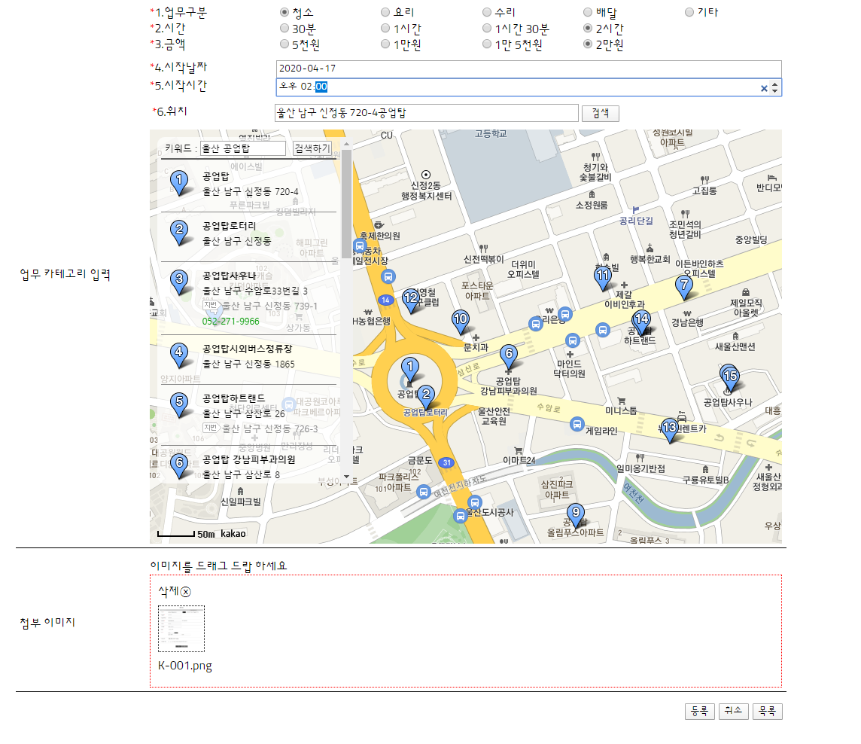
주요 화면 레이아웃 (글 작성 화면)

Slide 30
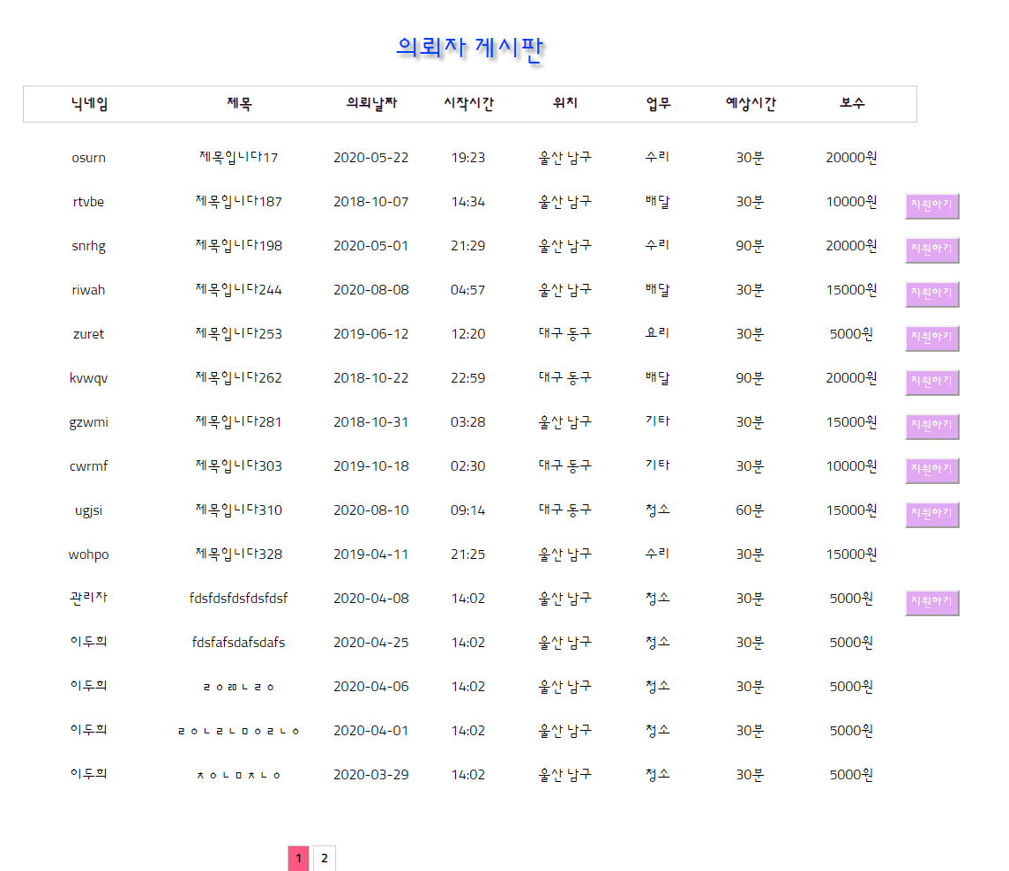
주요 화면 레이아웃 (게시판 글 목록 화면

Slide 31
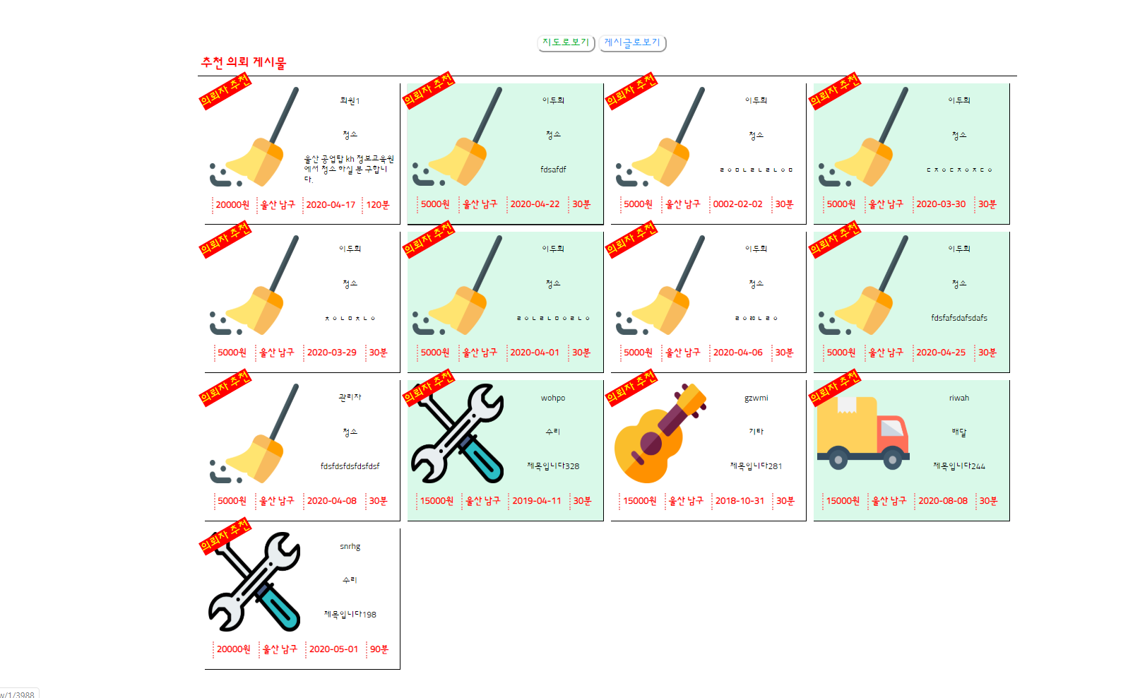
주요 화면 레이아웃(메인화면)
사용자의 주소 정보에 따른 추천리스트

Slide 32
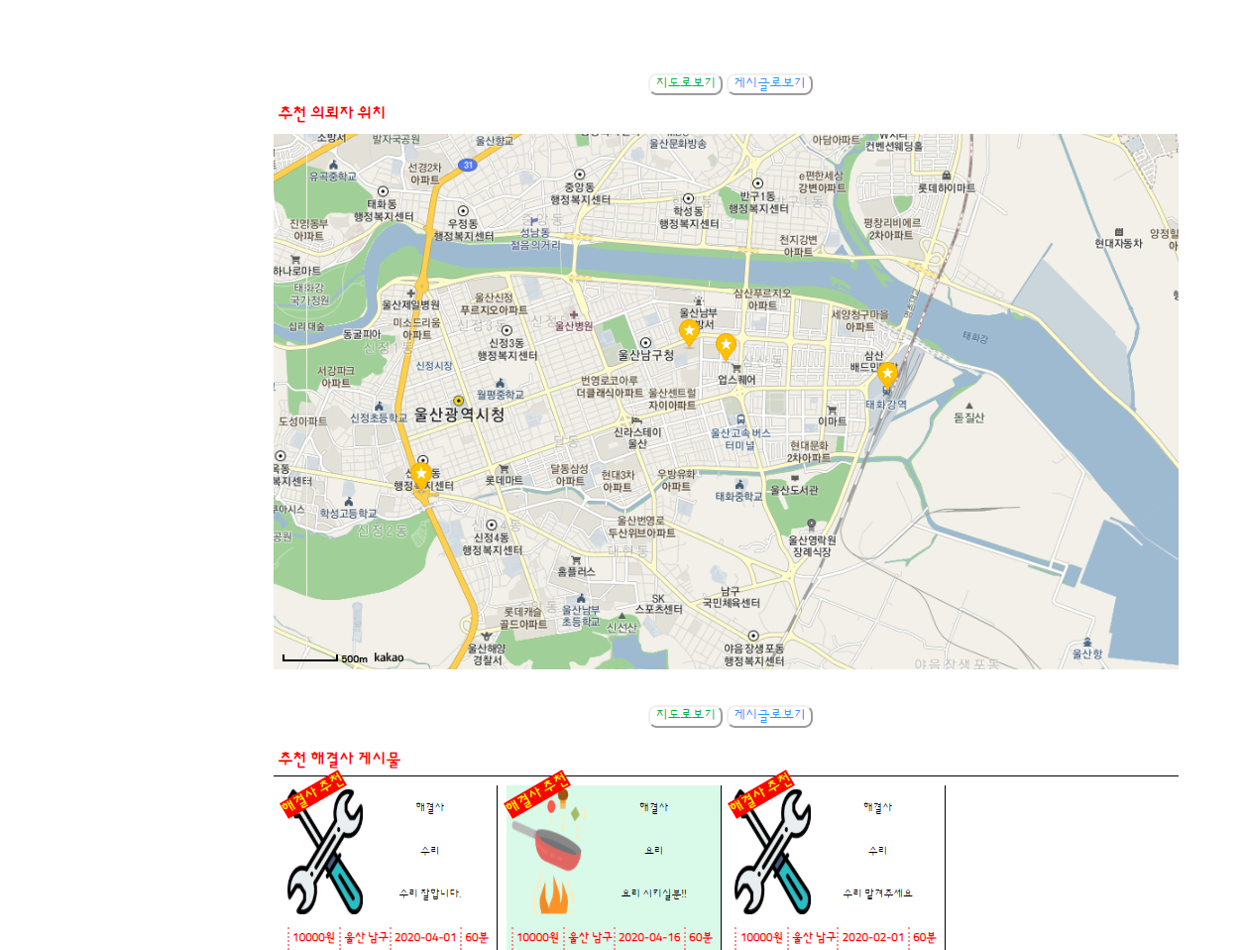
주요 화면 레이아웃 (메인화면)
추천리스트 게시물 지도로 보기

Slide 33
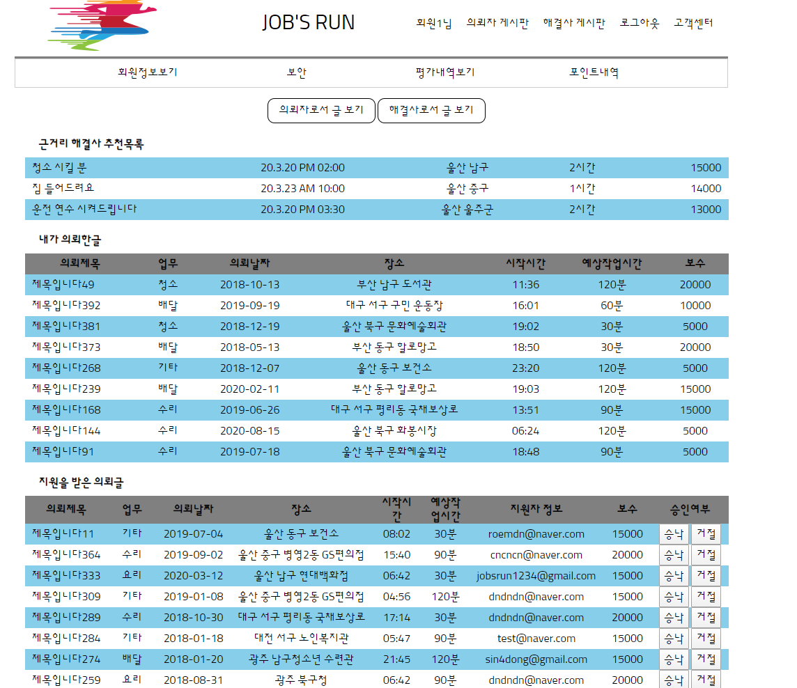
주요 화면 레이아웃 (마이페이지)
마이페이지 내 게시글 상태 내역 확인

Slide 34
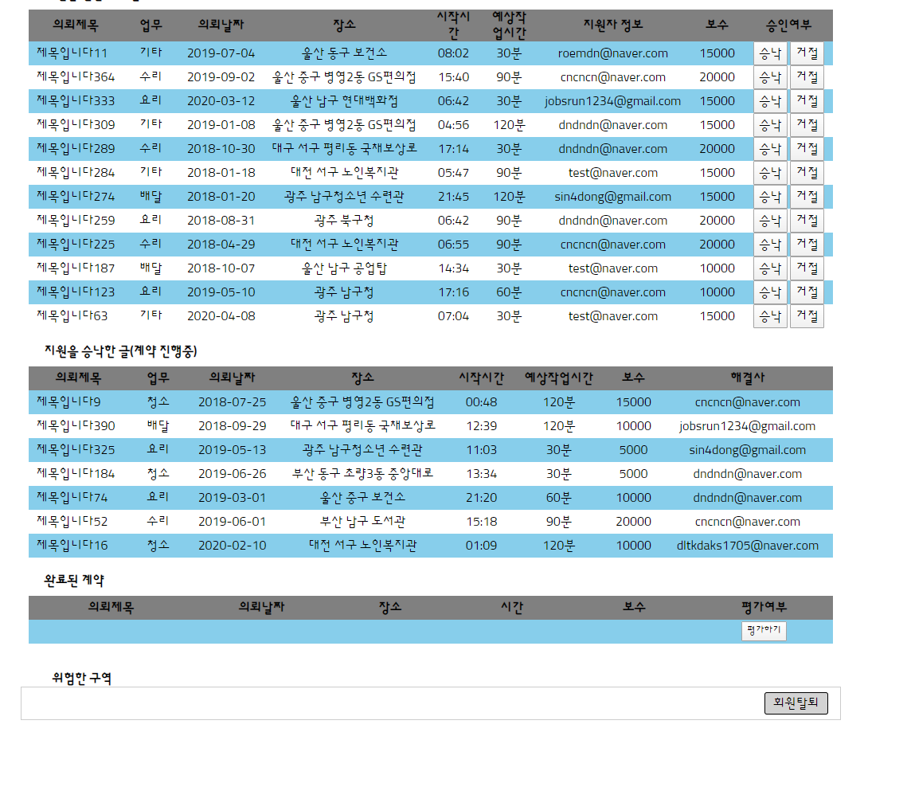
주요 화면 레이아웃 (마이페이지)
마이페이지 내 게시글 상태 내역 확인

Slide 35
07
시연

Slide 36
시연 시나리오
1. 회원가입
2. 아이디 찾기
3. 비밀번호 찾기
4. 의뢰자로 게시글 쓰기
5. 해결사로 게시글 쓰기
6. 계약 생성 및 완료
7. 계약 완료 후 평가하기
8. 포인트 결제하고 지급받기
9. 회원 사진 삭제 및
수정 하기
10. 고객센터 질문하고 답글달기
11. 고객센터 질문하고 답글 달기
12. 메인화면 추천리스트
13. 게시판 추천리스트

Slide 37
08
질의 응답

